Slide 1


The Avengers
人文最强英雄的组合
人文最强英雄的组合

Slide 2

01
团队介绍
02
功能流程图
目录
CONTENTS
03
模块演示
04
实习总结

Slide 3





团队介绍

Slide 4

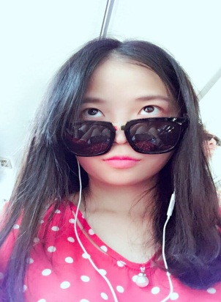
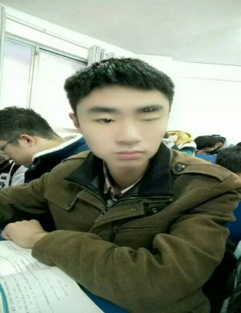
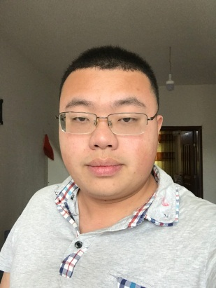
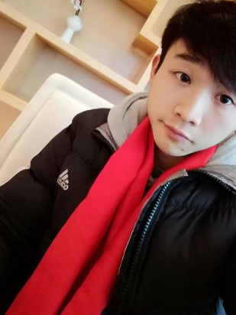
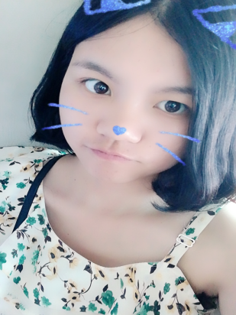
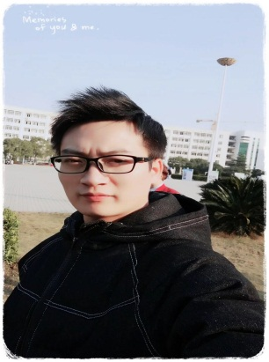
团队介绍
成文绮
王凯
唐琳凯
李迈杰
黄梦琦
李鹏飞
组长：负责拯救世界，任务分配和管理人员，添加公告功能的开发。
开发人员：负责装逼，查看公告功能的开发，代码编程的指导。
开发人员：负责自拍，显示公告功能和删除公告功能的开发。
开发人员：负责装嫩，项目的整合，功能流程图的撰写。
测试人员：负责磨皮，项目的调试，答辩PPT的制作。
测试人员：负责撩妹，项目各模块有效性，完整性的测试。

Slide 5
功能流程图

Slide 6
功能流程图
公告信息管理
添加公告
查看公告
删除公告
标题
公告内容
公告内容
删除成功
提交
添加成功

Slide 7
模块演示

Slide 8

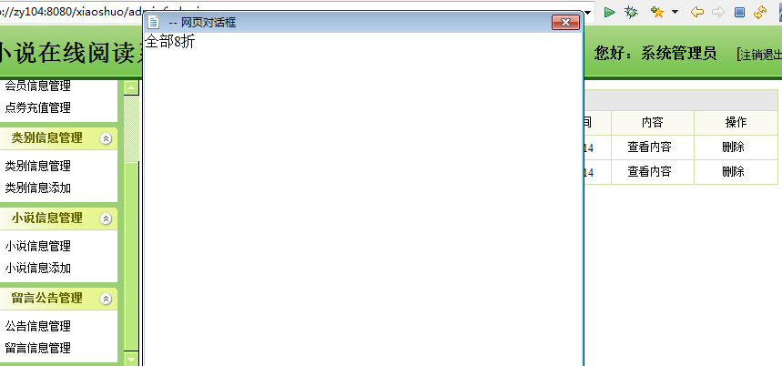
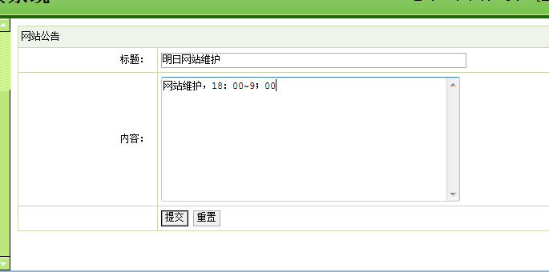
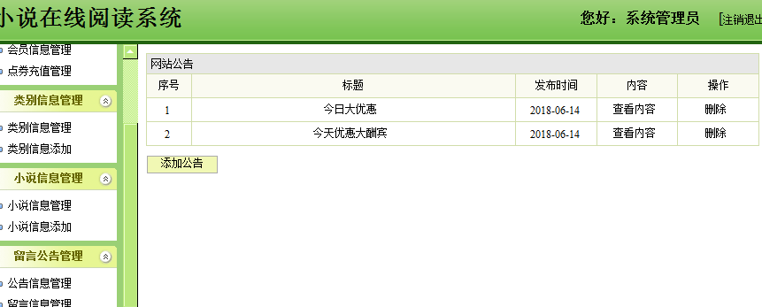
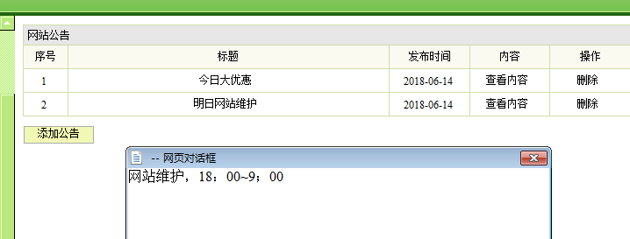
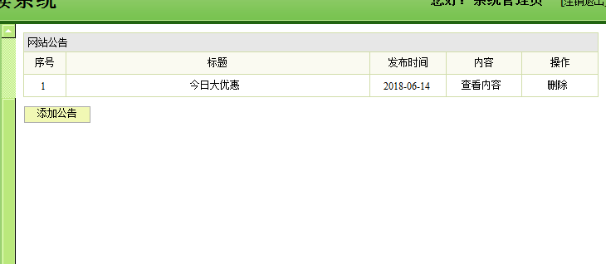
成功项目展示

Slide 9
实习总结

Slide 10
实习总结
成文绮
在这次校企合作中，我对于自己所学的JAVA知识有了更深的巩固和理解，学会了利用MyEclipse进行开发以及SQL Sever的使用，对于前端的一些精美的网站设计和制作也学到了很多，平时看上去很酷炫的网站其实也并没有想象中那么难。通过团队协作开发小说的公告管理模块，让我感受到了一种团队精神，团队精神也是高绩效团队中的灵魂，我相信以后步入社会参加工作，这种团队精神也将是我们人生中一笔宝贵的财富。
王凯
在本次的校企合作实训中，自己学到了不少新东西，在学校以往学到的知识点也得到了巩固。 实践是检验一切的真理，课堂所学理论需要实际的项目开发来进行转化。除此之外，行业内实际从业者所日积月累的经验与技巧，则是更值得我们学习和掌握的部分。 以上，感谢湖南软评与校方合作的课程。

Slide 11
实习总结
唐琳凯
在本次校企合作中，我收益良多，学会了很多东西。首先我明白企业的管理是十分严格的，起码你不能迟到。除此之外，我还学习了JAVA WEB软件的制作流程。学习了HTML,JSP,SERVLET,JAVA各项知识。初步了解了一个java项目的基础开发流程，为以后从事该行业做好了准备。我觉得这次校企合作收益良多，我对和同学们的合作感到荣幸，对老师的教导觉得感恩。
李迈杰
校企合作让我们在还没有出校前就能够接触企业，接触用人单位，接触社会，让我们了解企业所需、社会所需，缩短我们适应工作、适应社会的时间。本次培训时间短，课程安排非常紧凑，内容也非常充实，有很强的实用价值。这就需要我们每一名同学静下心来，扎扎实实地上好每一堂课，记好每一篇笔记，深入思考，联系实际，真正使学习成果转化为将来指导工作实践的推动力。

Slide 12
实习总结
黄梦琦
通过这次校企合作，增强了我对Java EE的了解，也新学会了my eclipse，SQL Server和Dreamweaver的使用，通过自己制作百度搜索界面，让我对html的使用更加熟练，通过对小说网项目的实操，让我对前端和后台的交互更加了解，总体来说，十天的校企合作时间虽短，但是通过老师细心的讲解，我还是学到了很多东西，而且老师因为一直和我们强调要以一个企业员工的身份看待自己，我相信这十天也会让我以后更快的适应工作
李鹏飞
在为期十天的校企合作中，我受益良多。首先，我要感谢湖南软评各位老师的悉心的教导，和学校对我们的关心。再次，在项目教学的过程中使我更加明确了未来的职业方向，知道了怎样为中国未来软件的发展贡献出自己的微薄之力，少年强则国强，要努力学习先进的技术，不断提升自己，才能使我国在未来的国际竞争中处于有利的地位。

Slide 13
感谢聆听

